Slide 1
Exploración y Curación de Datos
Diplomatura CDAAyA 2021

Slide 2
Reproducibilidad

Slide 3
El proceso que seguimos depende del tipo de producto de datos que se busca obtener

Slide 4
Análisis de un dataset
Proceso:
Recolección de datos
Análisis y exploración
Extracción de conclusiones
Producto final:
Descripción y entendimiento del fenómeno
El producto final es la descripción del fenómeno:
Censos poblacionales
Cálculo de índices de desarrollo
Análisis de segmentos de mercado
Notes:
Tener en cuenta que, aunque parezcan pocos pasos, la tarea no es necesariamente sencilla.

Slide 5
Investigación de tecnologías
Proceso:
Recolección de datos
Análisis y exploración
Pre-procesamiento del conjunto de datos
Experimentación para encontrar el mejor modelo
Extracción de conclusiones
Producto final:
Descripción y entendimiento del fenómeno y los modelos
Modelo entrenado
El producto final es un prototipo o metodología novedosa
Mejorar el estado-del-arte en traducción automática
Comparación de modelos para recomendar asignaciones de subsidios
Notes:
Tener en cuenta que, aunque parezcan pocos pasos, la tarea no es necesariamente sencilla.

Slide 6
Servicios basados en datos
Proceso:
Entrenamiento:
Recolección de datos históricos
Análisis y exploración
Pre-procesamiento del conjunto de datos
Experimentación para encontrar el mejor modelo
Produccionalización:
Recolección de NUEVOS datos para predecir
Pre-procesamiento del conjunto de datos
Aplicación del modelo
Producto final:
Sistema de predicción
El producto es un servicio que provee respuestas
Recomendador de canciones
Traductor automático

Slide 7
Crisis de reproducibilidad en la ciencia
The booming field of artificial intelligence (AI) is grappling with a replication crisis, much like the ones that have afflicted psychology, medicine, and other fields over the past decade. https://science.sciencemag.org/content/359/6377/725
(Facebook) When combined with the unavailability of code and models, the result is that the approach is very difficult, if not impossible, to reproduce study, improve upon, and extend. https://arxiv.org/abs/1902.04522
(Google) ML systems have a special capacity for incurring technical debt, because they have all of the maintenance problems of traditional code plus an additional set of ML-specific issues. https://papers.nips.cc/paper/5656-hidden-technical-debt-in-machine-learning-systems.pdf
Even the original author sometimes couldn’t train the same model and get similar results! https://petewarden.com/2018/03/19/the-machine-learning-reproducibility-crisis/

Slide 8
Aspectos de la reproducibilidad
Comunes a todos los desarrollos de software
Durante el desarrollo
Control de versiones
Sistematización de experimentos
Despliegue o puesta en producción
Barreras para la adopción y el reuso
Soporte para distintas arquitecturas
Consistencia del producto en el tiempo
Cambios en la población de estudio
Cambios en los datos
Comunes a todos los desarrollos científicos
Particulares del análisis de datos
Notes:
https://www.cs.arizona.edu/sites/default/files/TR13-03.pdf
http://storify.com/hlapp/reproducibility-repeatability-bigthink
https://www.theregister.com/2016/03/23/npm_left_pad_chaos/

Slide 9
Recomendaciones para lograr mejores resultados

Slide 10
Durante todo el proceso

Slide 11
Metodología de la investigación
Documentar, documentar, documentar…. y actualizar la documentación vieja.
Disponibilizar los datos originales. Nunca sobre-escribirlos
Tener un documento Journal donde escriben informalmente qué conclusiones sacaron ese día.

Slide 12
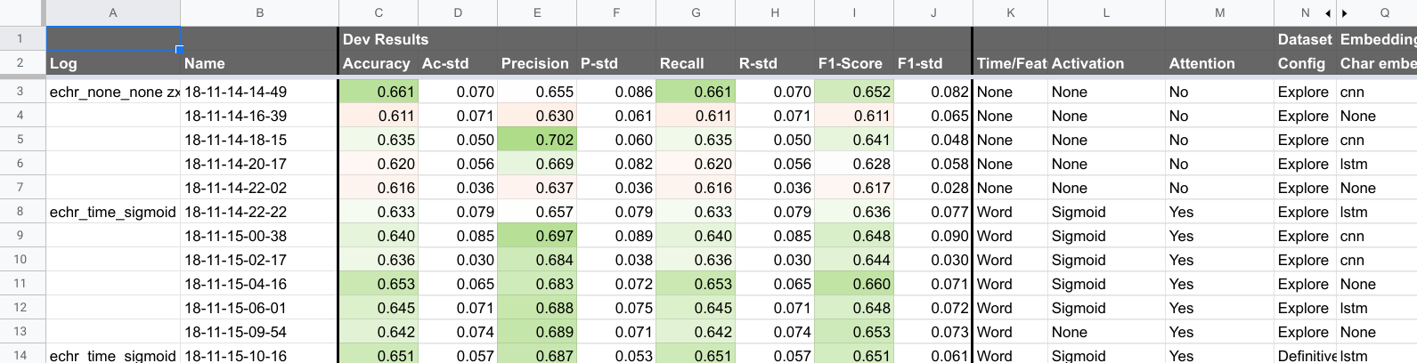
Metodología de la investigación
Llevar un registro formal de los resultados experimentales [Ejemplo real]

Slide 13
Durante el desarrollo

Slide 14
Trabajo sobre notebooks
Ventajas
Rapidez de configuración
Rapidez de desarrollo
Interactividad para agilizar la exploración
Permite agregar documentación al análisis
Desventajas
Difícil de mantener un control de versiones
Variables es estados potencialmente inconsistentes
No se pueden ejecutar programáticamente (por ejemplo, con un script)

Slide 15
Estructuremos mejor la base de código
Separar la exploración del pre-procesamiento de los datos
No incluir archivos con datos en el repositorio
Automatizar la mayor cantidad de tareas posibles. Por ejemplo, entrenamiento de modelos
Extraer los bloques de código que estén repetidos. Por ejemplo: checkeos y transformaciones durante la lectura de datos

Slide 16
Ejemplo de repositorio
project_name
├── INSTALL.md
├── models
│ └── best_knn.py
├── notebooks
│ ├── Prices exploration.ipynb
│ ├── Coordinates exploration.ipynb
│ └── Experiment Results.ipynb
├── README.md
├── preprocess
│ ├── add_airbnb_data.py
│ └── impute_missing_years.py
├── run_preprocess.py
├── run_experiment_best_knn.py
└── tests
└── test_best_knn.py

Slide 17
Configuraciones
Utilizar control de versiones y repositorios.
Guardar registro de las versiones utilizadas para cada librería.
Lo más fácil: usar entornos virtuales como conda
Lo más avanzado: usar empaquetadores como Docker
Utilizar documentos README.md para guardar instrucciones de ejecución e instalación junto con el código

Slide 18
Objetivo: que cualquier persona pueda instalar y recrear sus resultados dentro de 1 año
Notes:
ESPECIALMENTE USTEDES

Slide 19
Durante el despliegue (deploy)

Slide 20
Evaluar los requerimientos del producto
Buscar la herramienta adecuada (que seguro ya existe). Ejemplos:
Código que acompaña un paper => disponibilizar a través de un repositorio
Librería para clasificación de imágenes => empaquetar usando Docker para que pueda ejecutarse en cualquier sistema.
Procesamiento de 10TB de imágenes => usar Spark sobre un sistema de archivos distribuido

Slide 21
¿Existe la sobre-ingeniería de procesos?
Esfuerzo que lleva aprender y aplicar una herramienta específica
Beneficio que aporta la herramienta
VS

Slide 22
Material adicional
Tutorial de Docker en castellano
Guía Essential Skills for reproducible Research Computing
https://awesome.re/ Listas de software abiertos activos y recomendados por la comunidad. Ordenados por equipos o por lenguaje:

